Slide 1
JAPONSKA
Izdelal:

Slide 2
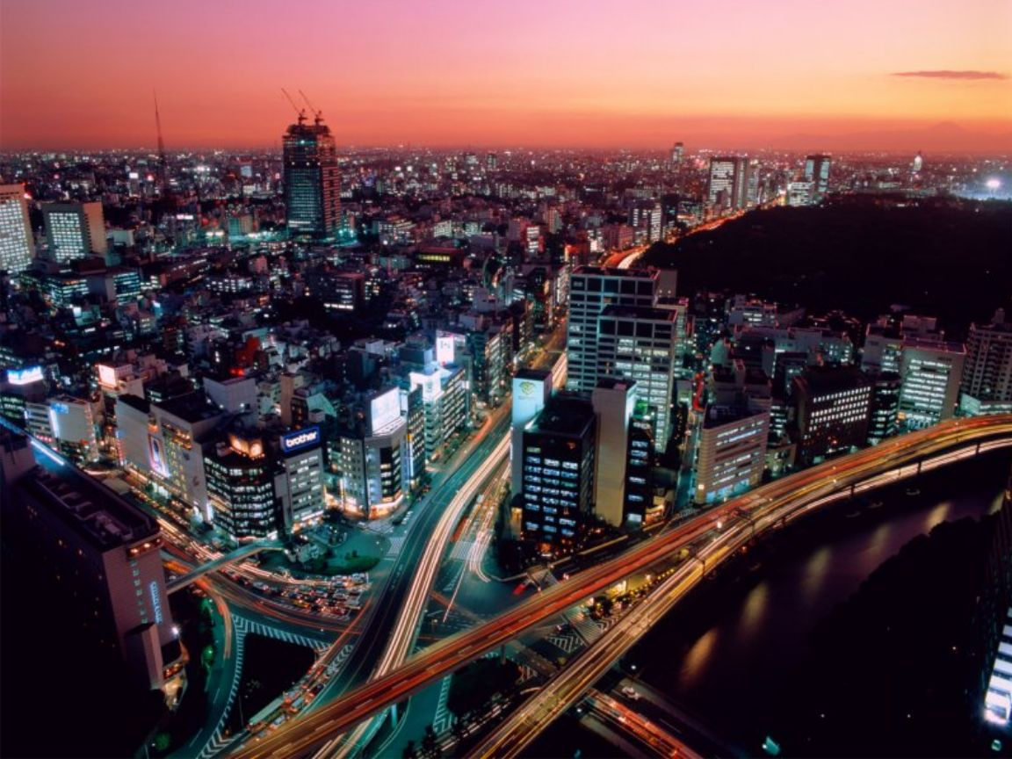
JAPONSKA
Otoška država, ki leži v vzhodni Aziji na več kot 2500 km dolgem nizu otokov, kateri so razporejeni v smeri severovzhod – jugozahod.
Glavno mesto je Tokio (8,4 milijonov prebivalcev).
Najvišja gora pa Fudžijama - delujoči ognjenik (visoka 3776 m).

Slide 3
Poleg 500 manjših otokov, državo sestavljajo 4 veliki otoki, ki si s severa proti jugu sledijo v naslednjem zaporedju:
Najbolj podeželjski Hokaido (北海道).
Največji Honšu (本州).
Najmanši Šikoku (四国).
Najtoplejši Kjušu (九州) .

Slide 4
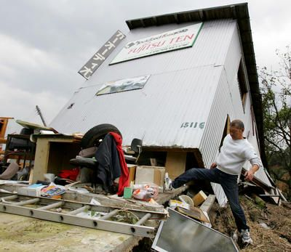
Vsi ti otoki pa ležijo v zahodnem delu tihooceanskega “ognjenega obroča”, na tektonsko zelo dinamičnem stičišču Evrazijske, Tihooceanske in Filipinske plošče.
Slednji dve se od vzhoda in juga spodrivata pod Evrazijsko ploščo, posledica tega je živahno tetonsko delovanje s številnimi potresi.
V državi je več kot 200 ognjenikov, med katerimi jih je 77 še vedno dejavnih.
Japonsko vsako leto strese od 800 do 1000 potresov.

Slide 5
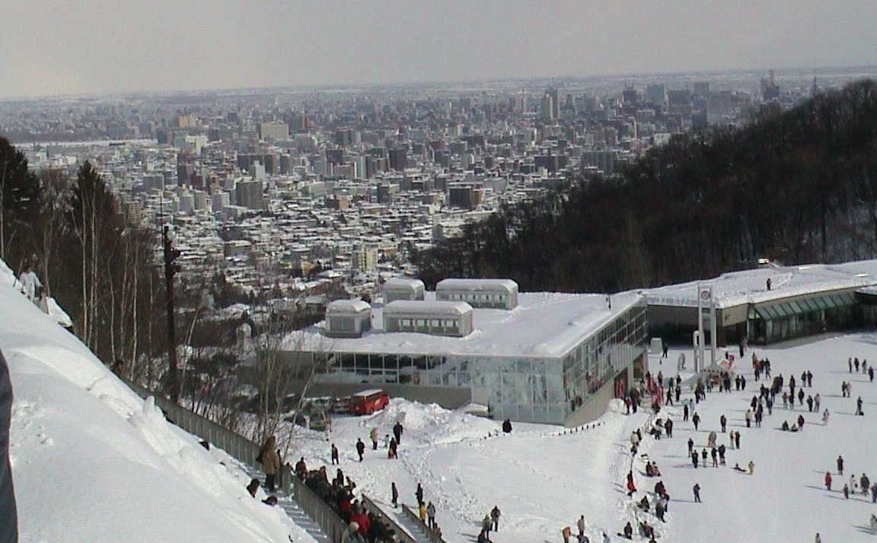
PODNEBJE
Japonsko podnebje je raznoliko, delno zato ker se država razteza čez več kot 17 stopinj zemeljske širine.
Hokaido ima zelo mrzle zime z veliko snega do 3 m. Na Hokaido je tudi največje zimsko špotno središče Saporo.
Južni Šikoku in Kjušu imajo daljša toplejša in vlažna poletja ter blage zime.
Avgusta in septembra so pogosti tropski viharji (tajfuni).

Slide 6
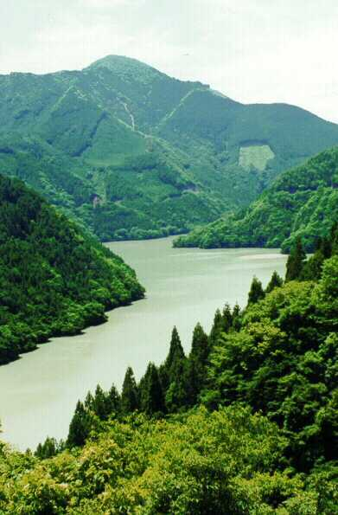
VODE
Reke so večinoma kratke z velikimi strmci in največjim pretokom jeseni.
Zaradi prevlade erozijsko neodpornih kamnin prenašajo zelo veliko naplavin.

Slide 7
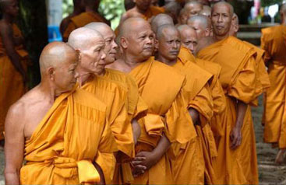
PREBIVALSTVO
Prebivalstvo je v zadnjih letih zelo hitro naraščalo, viša pa se tudi starostna meja, saj je starostna meja za moške 80 let, za ženske pa 85 let.
Po narodni pripadnosti je zelo homogeno, saj je 99 % Japoncev le 1 % je druge narodnosti.
Po verski pripadnosti so Japonci večinoma hkrati šintoisti in budisti.

Slide 8
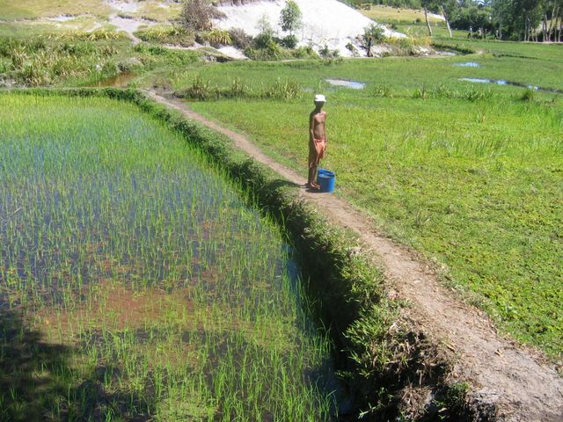
KMETIJSTVO IN RIBOLOV
Najpomembnejši Japonski kmetijski pridelek je riž, ki ga pridelujejo na več kot dveh tretjinah vseh kmetijskih obdelovalnih površin.
Na namakalnih poljih ga pridelujejo po vsej deželi, posebna vrsta riža uspeva celo na hladnem Hokaidu.
Glavna območja pridelovanja pa so v osrednjem delu Honšuja.

Slide 9
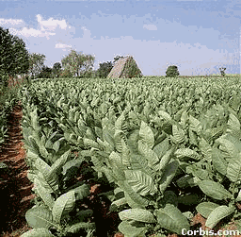
Japonski kmetje pridelujejo tudi žito, čaj, tobak in sladkorno peso.
V osrednjem delu Honšuja, kjer so veliki nasadi murv gojijo sviloprejke.

Slide 10
Na Hokaidu je središče živinoreje in mlekarske industrije. Imajo zelo veliko živinorejskih farm.
Posebnost živinorejske farme v Kobeju je, da pitajo govedo s pivom in jo vsak dan masirajo, da dobijo posebno nežno meso, ki je zelo cenjeno in zelo drago.

Slide 11
Ribe so bile dolga stoletja glavna sestavina Japonske prehrane in še danes so glavni vir proteinov.
Čeprav je v ribiški industriji zaposlen le približno odstotek delovne sile, je največja na svetu in ima več kot 400.000 ladij, prirejenih za ribolov ob obali ali v globokih vodah.
Vsako leto ulovijo več kot 11 milijonov ton rib.
Japonske ribiške ladje lovijo po vseh morjih sveta.

Slide 12
INDUSTRIJA
Ena najuspešnejših industrijskih panog je avtomobilska industrija (honda, suzuki, toyota, mitsubishi, mazda), elektronska, strojna in tekstilna industrija.

Slide 13
PROMET
Cestni promet je zelo gost saj po cestah vozi 42,7 milijonov osebnih avtomobilov in 18,2 milijonov tovornjakov.
Honšu in Hokaido sta povezana s trajektnimi progami in z avtovlaki skozi predor Seikan, Honšu in Kjušu s podmorskim avtocestnim predorom, Honšu in Šikoku z železniško-cestnima povezavama.
Čez preliv Akashi-kaikyo je razpet najdaljši viseči most na svetu (razpon 1991m).

Slide 14
Železniški promet železnice so najpomembnejše prevozno sredstvo, saj se z njimi vsak dan prevaža velik del prebivalstva (približno 22 miljonov potnikov dnevno).
Ponos Japonskih železnic so hitri vlaki SHINKANSEN, ki vozijo s hitrostjo do 300 km/h in slovijo po izjemni varnosti.
Najhitrejši vlak Hitari, ki prevozi razdaljo 1176km med Tokiom in Hakato v 4 urah in 58 minutah. Hokaido in Honšu povezuje 53,8 km dolg predor Seikan najdaljši na svetu.

Slide 15
Ladijski promet:
Otoke in obalna mesta povezuje gosto omrežje trajektnih linij.
Letalski promet:
Tudi letalski promet imajo zelo razvit, največja zanimivost pa je mednarodno letališče Kansai pri Osaki, prvo na svetu v celoti zgrajeno na umetnem otoku v Osaškem zalivu.

Slide 16
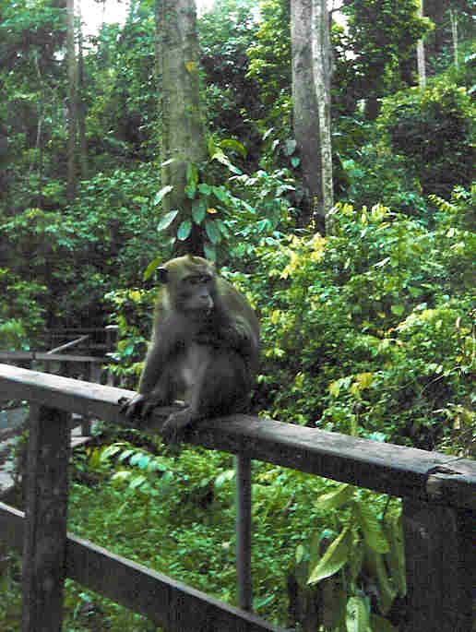
RASTLINSTVO IN ŽIVALSTVO
Japonska ima raznovrstbo rastlinstvo z več kot 17.000 vrstami.
Gozdovi, zlasti iglasti, poraščajo več kot 60 % dežele, medtem ko večji del Honšuja porašča listasti gozd.
Med večjimi kopenskimi sesalci so zastopani medvedi, divje svinje, jeleni in opice-japonski makak.
Na območju Japonske živi več kot 400 vrst ptic.

Slide 17
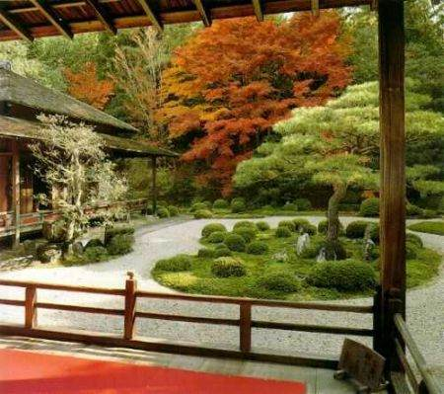
JAPONSKI VRTOVI
Japonska vrtna umetnost ima zelo dolgo tradicijo. Pravljično lepe vrtove so Japonski vrtnarji ustvarjali že od 6 st. naprej.
Ustvarjali so vrtove za sprehajanje, vrtove, ki spodbujajo premišljevanje in sanjarjenje, vrtove, ki povečujejo življenjski prostor, valovite vodne in kamnite vrtove.

Slide 18
Tradicionalni Japonski vrt je daleč od monotonih cvetličnih gredic in travnatih površin zahodnega sveta, odseva lepote Japonske narave z njenimi skalami, gorami in bučnimi vodnimi slapovi.
Japonci imajo tudi notranje vrtove med njimi so tudi bonkei vrtovi na pladnju, miniaturne krajine s pritlikavimi rastlinami, ki so postavljene med zelo majhne gore.
Pogosti so tudi bonsai (drevesa na pladnju, ki jih leta in leta skrbno obrezujejo in privezujejo.

Slide 19
Zanimivost Japonske je tudi vas SHIRAKAWA, ki je zaradi tradicionalnih hiš s slamnato streho uvrščena celo na Unescov seznam kulturne dediščine.

Slide 20
Tradicionalna športna zvrst je Japonska rokoborba (SUMO).

Slide 21
SAMURAJI
Japonski samuraj je v marsičem identičen evropskemu vitezu.
Poosebljal je utelešenje bojevnika z mečem.
Od malih nog so odraščali na bojevniški poti, kateri so se posvečali vse življenje. Vzgoja mladeničev je bila na principih, ki so jih izoblikovali budizem, šintoizem in konfucijanstvo.

Slide 22
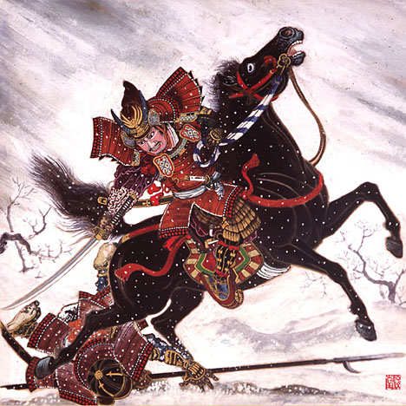
Na smrt so gledali kot na sestavni del življenja.
Pojmovali so jo kot sveto dolžnost. Razviti so morali železno vzgojo in samodisciplino ter zavračati trenutne užitke.
Z orožjem so se srečali v najzgodnejšem otroštvu.
Dvobojev in turnirjev so se morali udeleževati že z 11. leti.

Slide 23
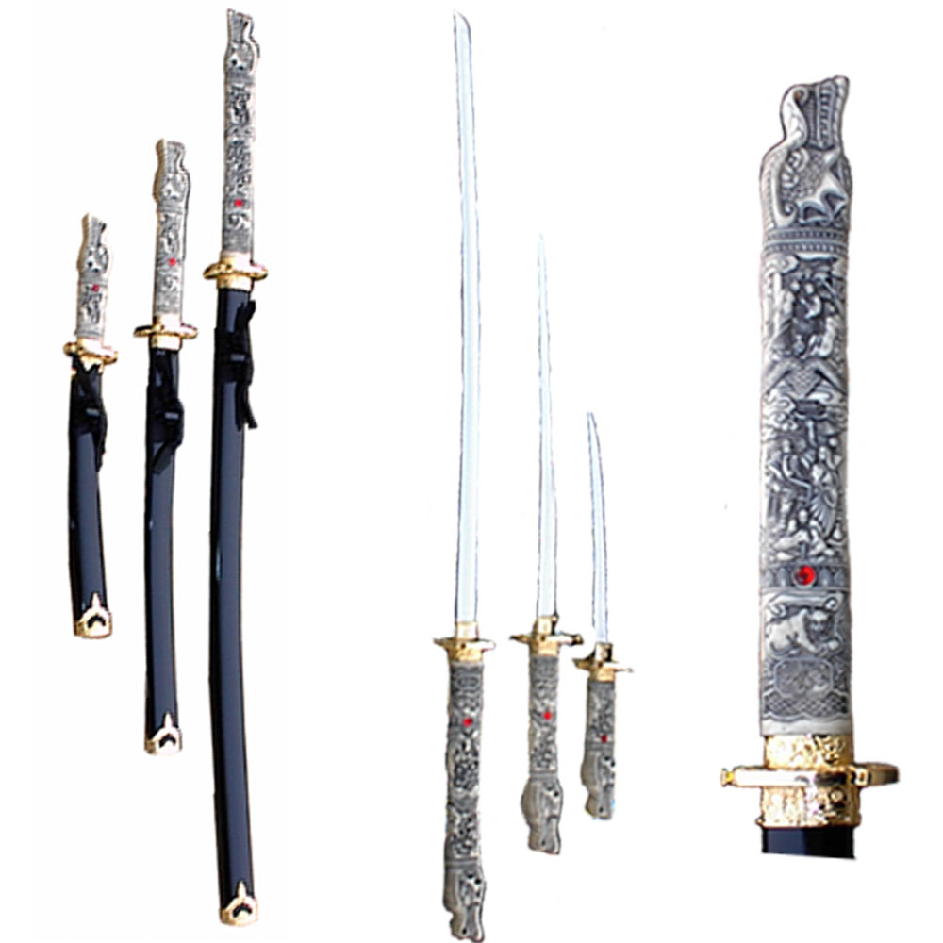
Od malih nog so jih učili, da morajo biti njihova orožja ostra in zanesljiva, konji pa vzdržljivi in dolgega koraka.
Konjem so zaupali bolj kakor ljudem.
Dolga samurajska sablja imenovana katana je poosebljala njihovo dušo.
Za pasom so imeli še kratki meč ali wakizashi.

Slide 24
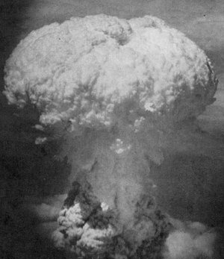
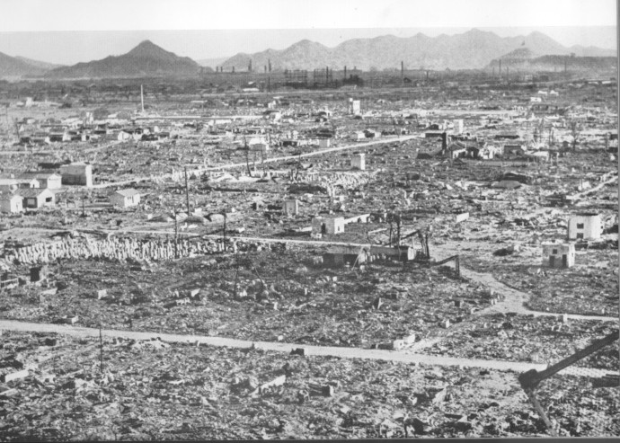
ZGODOVINA
Na Hirošimo so 06.08.1945 odvrgli prvo atomsko bombo.
V eksploziji je bilo mrtvih okrog 100.000 ljudi.
V Hirošimi sedaj stoji park miru s spominskim mirovnim muzejem.
Na mesto Nagasaki so 09.08.1945 odvrgli drugo atomsko bombo, v kateri pa je umrlo približno 40.000 ljudi.

Slide 25
VIRI IN LITERATURA
Indokitajski polotok, srednja in vzhodna Azija
Azija med preteklostjo in sedanjostjo
Internet

